Slide 1
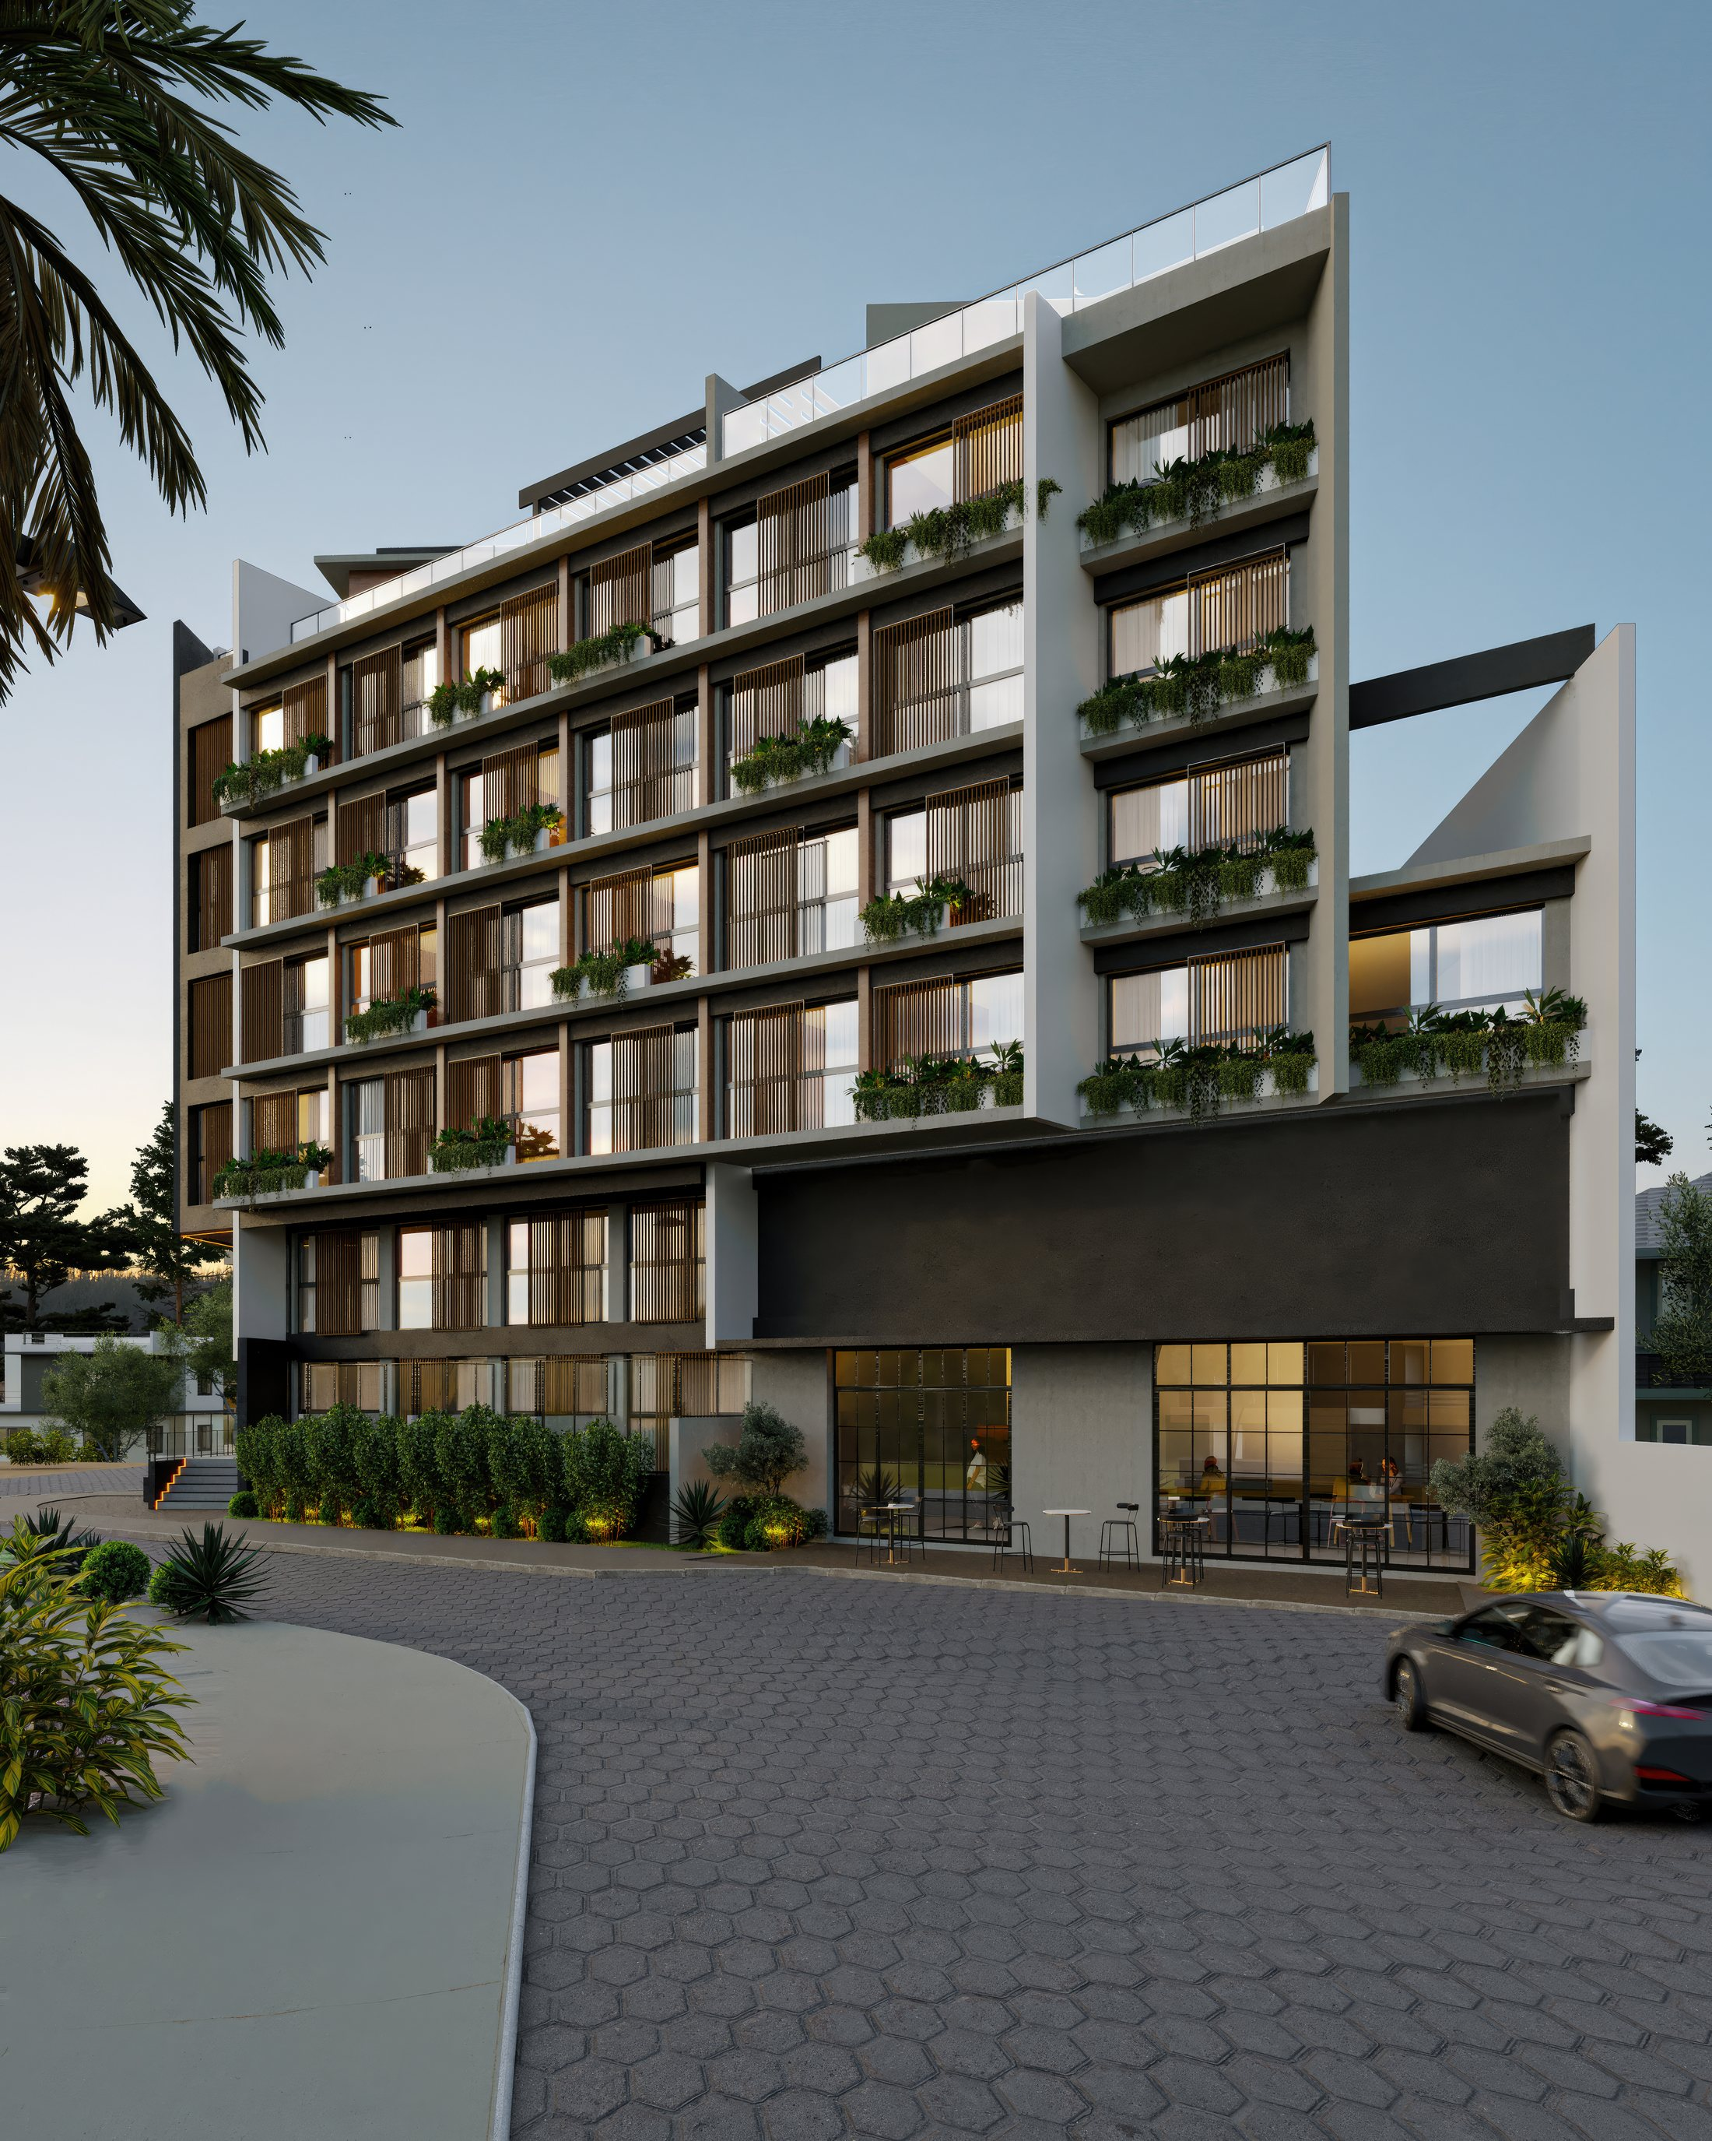

BOOK DE PREMISSAS DE FACHADA E INTERIORES
Campeche
Spot
Lançamento × Executivo · Fachada · Interiores
Base: imagens de lançamento · executivo ROVE (CAMPECHESPOT-PE-ARQ, elevações 028–031) · Memorial Descritivo R01 · Conferência de Fachadas rev02 · Análise Comparativa · Memorial de Interiores Seazone · Premissas de Projeto
Campeche · Florianópolis/SC
DOCUMENTO TÉCNICO INTERNO

Slide 2

CONTEXTUALIZAÇÃO
O objetivo deste material
Consolidar as premissas de fachada e interiores do Campeche Spot a partir da leitura cruzada entre as imagens de lançamento, o projeto executivo da ROVE e o projeto de interiores da Seazone: o que a imagem vendeu, o que o executivo especifica, onde divergem e o que validar antes da compra e da execução.
AO ABRIR ESTE BOOK, OBRAS DEVE CONSEGUIR RESPONDER
O que as imagens de lançamento mostram na fachada?
Qual cor e textura o executivo define para cada plano?
1
Leitura da fachada
o que compõe cada volume
Onde o executivo diverge da imagem vendida?
2
Mapa de texturas
fachada · 12 materiais
O que precisa de errata antes da compra da tinta?
3
Vistas especificadas
frontal, lateral e acesso
Qual é o conceito de interiores que deve ser seguido?
4
Conferência de fachadas
executivo × venda · 7 itens
O que não pode ser alterado sem validação?
5
Lançamento × executivo
fachada e interiores
Quais pontos ainda precisam ser validados?
6
Interiores
recepção, rooftop, unidades
7
Briefing de projeto
Regra do material: nenhuma informação foi inventada. Fontes (Campeche Spot / 02 - Projetos): imagens de lançamento, executivo de arquitetura ROVE, Memorial Descritivo R01, projeto de interiores Seazone e 00 - Premissas de Projeto (briefing, conferência de fachadas, análise comparativa). Foco: imagens externas, texturas e interiores. Índices urbanísticos, áreas e custos não fazem parte deste Book.
opções marcadas × executivo
8
Pontos de atenção
travadas · checklist
CAMPECHE SPOT · BOOK DE PREMISSAS DE FACHADA E INTERIORES · 02

Slide 3

01 · FACHADA
Premissas e especificações
Leitura geral · mapa de texturas · vistas com marcação e legenda técnica · conferência executivo × venda
CAMPECHE SPOT · BOOK DE PREMISSAS DE FACHADA E INTERIORES · 03

Slide 4
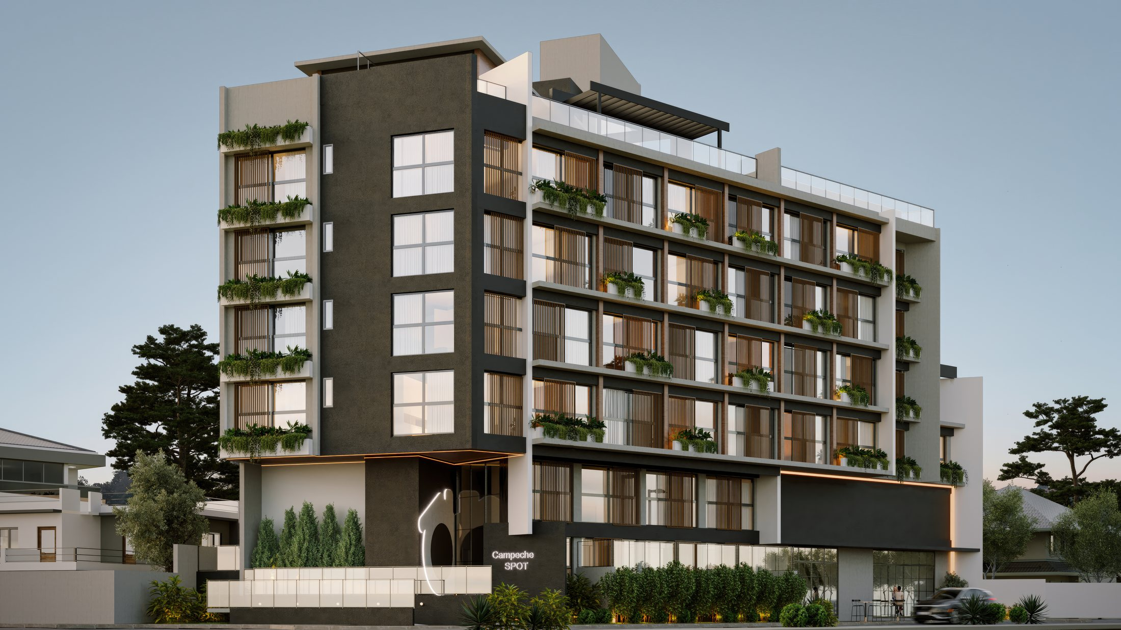
01 · FACHADA
Leitura geral: o que compõe a fachada
LANÇAMENTO · CAM 001 (ESQUINA)
LEGENDA
1
1
Pergolado da cobertura
estrutura escura com forro amadeirado
2
2
Guarda-corpo da cobertura
vidro · GC-01 alumínio/vidro h=1,10 m
5
3
4
3
Volume escuro
REV-06 pintura cinza escuro Rock'n Roll
6
4
Brise ripado vertical
cor madeira na imagem · BR-01 no executivo
7
Vasos das varandas
PAI-08 Japi Floreira Flat · 36 un
5
8
6
Grelha das varandas
REV-05 pintura cinza claro Nanquim
10
9
7
Frentes de laje
REV-07 pintura Branco Puro
8
Fita de LED
marquises e floreiras · luz âmbar
A fachada combina uma grelha clara (REV-05) de pilares e lajes brancas (REV-07) com volumes escuros (REV-06) nas empenas e na base. Nas varandas, brises ripados verticais amadeirados e vasos com vegetação; na base, pano escuro contínuo sobre as vitrines, fita de LED nas marquises e o logo-casinha iluminado no acesso.
9
Logo-casinha iluminada
pilastra escura do acesso
10
Pano escuro sobre as lojas
faixa única REV-06 até o vidro
CAMPECHE SPOT · BOOK DE PREMISSAS DE FACHADA E INTERIORES · 04

Slide 5

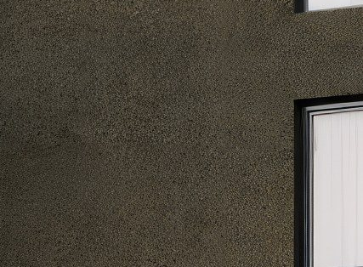
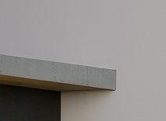
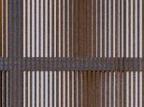
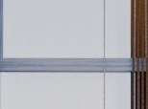
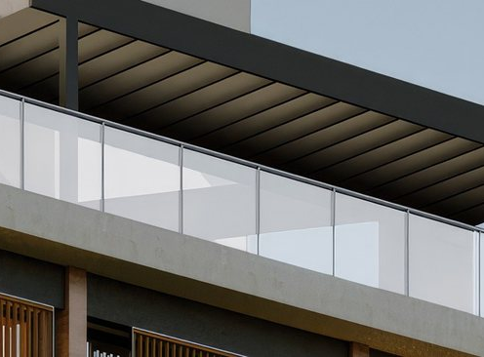
01 · FACHADA · MAPA DE TEXTURAS
Texturas e acabamentos da fachada (1/2)
Amostras extraídas das imagens de lançamento: referência visual, não substitui amostra física. Especificação: legenda das elevações 028 a 031 e Memorial Descritivo R01.
T01
REV-05 · Cinza claro Nanquim
T02
REV-06 · Cinza escuro Rock'n Roll
T03
REV-07 · Branco Puro
Aplicação: grelha das varandas, torre do duto e paredes entre vitrines do térreo.
Aplicação: empenas escuras, bandas das floreiras e pano sobre as lojas.
Aplicação: frentes de laje, empenas claras, reservatório e mureta.
Especificação: pintura cinza claro, ref. cor Nanquim Suvinil, sobre textura Texturatto Efeito Suave (legenda 028).
Especificação: pintura cinza escuro, ref. cor Rock'n Roll Suvinil (legenda 028).
Especificação: pintura branca, ref. cor Branco Puro Suvinil (legenda 028).
Obra: no térreo o executivo trocou REV-05 e REV-06 (conferência itens 2 e 3). Errata R02.
Obra: faixa do letreiro sobre as lojas deve ser REV-06 (pano único escuro). A VALIDAR na errata.
Obra: conforme a imagem de venda (conferência). Aprovar painel-teste antes da compra.
T04
BR-01 · Brise das varandas
T05
Esquadrias
T06
GC-01 · Guarda-corpo
Aplicação: frente das janelas e varandas dos pavimentos tipo.
Aplicação: janelas e porta-janelas de todas as fachadas.
Aplicação: cobertura, rooftop e varandas.
Especificação: executivo: brise de correr em alumínio, lâminas horizontais · memorial: "horizontais em alumínio na cor XXX".
Especificação: linha 32 (gold) nas fachadas frontais e linha 25 nos fundos, alumínio preto fosco (memorial R01).
Especificação: guarda-corpo em alumínio e vidro, h=1,10 m (legenda executivo).
Obra: imagem vendeu ripado vertical cor madeira. ROVE: troca inviável. CRÍTICO · A VALIDAR.
Obra: confirmar linha por fachada no caderno de esquadrias (pranchas 032 e 033).
Obra: briefing: privativo alumínio anodizado com montante; comum vidro perfil U inox. A VALIDAR.
CAMPECHE SPOT · BOOK DE PREMISSAS DE FACHADA E INTERIORES · 05

Slide 6
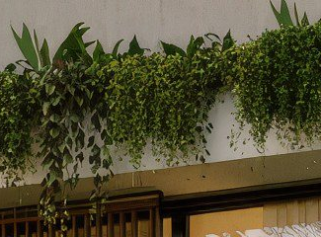
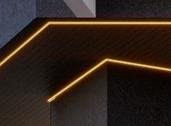
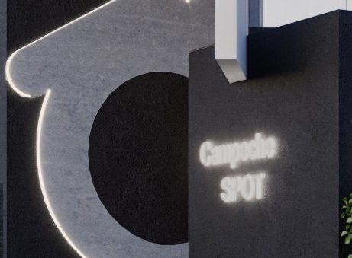
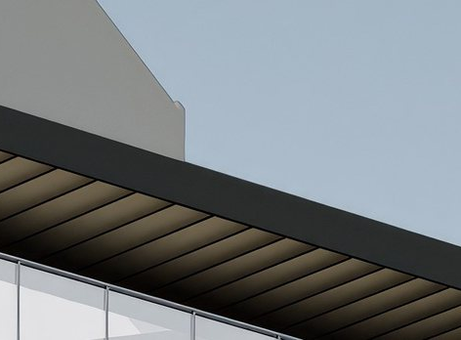
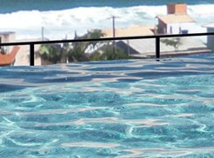
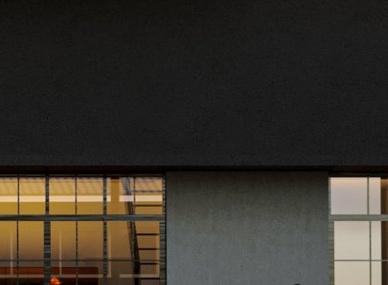
01 · FACHADA · MAPA DE TEXTURAS
Texturas e acabamentos da fachada (2/2)
Amostras extraídas das imagens de lançamento: referência visual, não substitui amostra física. Especificação: executivo, Memorial Descritivo R01 e Briefing.
T07
Vasos de fachada
T08
Fita de LED
T09
Logo-casinha + letreiro
Aplicação: varandas e floreiras dos pavimentos.
Aplicação: marquises, floreiras e coroamento.
Aplicação: pilastra do acesso principal.
Especificação: PAI-08 Japi Floreira Flat 29×77 h=29, cimento queimado, 36 un · PAI-11 Gardeno M 50×100 h=60, chumbo fosco, 12 un.
Especificação: memorial R01: fita de LED na marquise e no coroamento · imagens: luz âmbar contínua.
Especificação: imagem: pilastra escura REV-06 com logo-casinha iluminado e "Campeche SPOT" · executivo: CV-01 letreiro PVC/aço inox com LED.
Obra: constam na legenda, mas não estão desenhados nas elevações (conferência item 7).
Obra: ausente nas elevações (conferência item 6): prever pontos antes do revestimento. A VALIDAR.
Obra: executivo mostra pilastra clara e só texto (conferência item 4). A VALIDAR.
T10
Pergolado da cobertura
T11
Piscina com borda infinita
T12
Lojas e vitrines
Aplicação: terraço do rooftop.
Aplicação: rooftop, voltada para o mar.
Aplicação: térreo, fachada sudeste.
Especificação: estrutura metálica escura com réguas amadeiradas (imagem) · memorial: aço corten + madeira · FR-03 madeira "a definir".
Especificação: pastilha Eliane Noronha Mar Mesh 10×10 (memorial R01) · aquecimento solar.
Especificação: vitrines com esquadria preta sob pano escuro contínuo; paredes entre vitrines claras (imagem).
Obra: madeira do forro ainda "a definir" no executivo: fechar referência. PENDENTE.
Obra: briefing: esverdeado 20×20 · borda não especificada no executivo. A VALIDAR.
Obra: excluir o letreiro "seazone café" da prancha 028 (conferência item 5).
CAMPECHE SPOT · BOOK DE PREMISSAS DE FACHADA E INTERIORES · 06

Slide 7
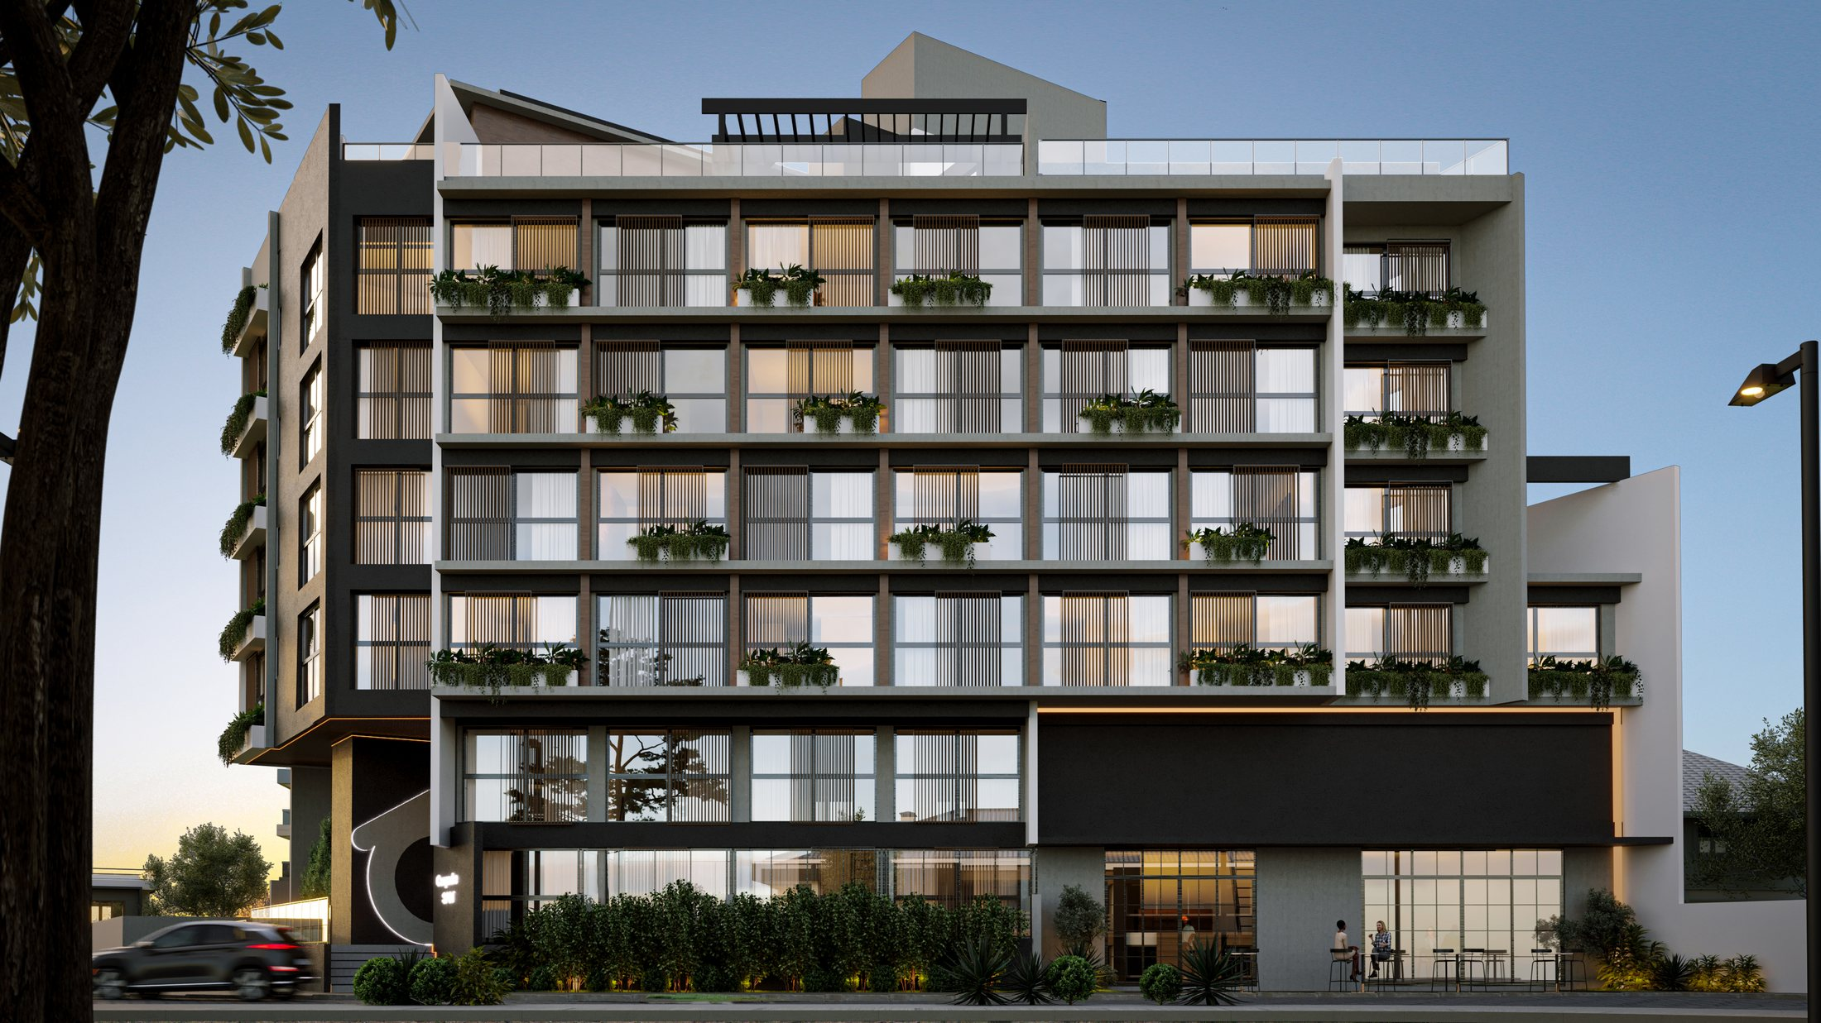
01 · FACHADA · VISTA + ESPECIFICAÇÃO
Fachada frontal: lojas e varandas
LANÇAMENTO · CAM 0003 (FRONTAL)
# | Elemento | Especificação (executivo) | Status
01 | Pergolado | Aço corten + madeira (memorial) · FR-03 madeira "a definir" | PENDENTE
02 | Guarda-corpo | GC-01 alumínio e vidro, h=1,10 m | A VALIDAR
03 | Vasos | PAI-08 (36 un) e PAI-11 (12 un) · não desenhados | A VALIDAR
04 | Brises | BR-01 alumínio horizontal × ripado vertical madeira | A VALIDAR
05 | Grelha das varandas | REV-05 cinza claro Nanquim | DEFINIDO
06 | Frentes de laje | REV-07 Branco Puro | DEFINIDO
07 | Pano sobre as lojas | Deve ser REV-06 único · executivo marca REV-05 | A VALIDAR
08 | Vitrines | Paredes entre vitrines REV-05 · executivo marca REV-06 | A VALIDAR
09 | Logo na empena | Logo "C" Seazone na empena (imagem) · sem detalhe | PENDENTE
1
2
3
4
5
6
7
9
8
LEITURA
LEITURA DA FACHADA FRONTAL
A imagem vendida mostra a base com um pano escuro contínuo até o vidro e paredes claras entre as vitrines. O executivo inverteu as cores (REV-05 × REV-06): corrigir na errata R02 antes da compra da tinta.
CAMPECHE SPOT · BOOK DE PREMISSAS DE FACHADA E INTERIORES · 07

Slide 8
01 · FACHADA · VISTA + ESPECIFICAÇÃO
Fachada lateral e base comercial
LANÇAMENTO · CAM 002
# | Elemento | Especificação (executivo / memorial) | Status
01 | Guarda-corpo cobertura | GC-01 alumínio e vidro h=1,10 m · briefing: áreas comuns vidro perfil U inox | A VALIDAR
02 | Brises | BR-01 brise de correr em alumínio, lâminas horizontais × ripado vertical madeira (imagem) | A VALIDAR
03 | Vasos das varandas | PAI-08 Japi Floreira Flat, cimento queimado · incluir nas elevações | A VALIDAR
04 | Pilares da grelha | REV-05 pintura cinza claro Nanquim Suvinil | DEFINIDO
05 | Frentes de laje | REV-07 pintura Branco Puro Suvinil | DEFINIDO
06 | Pano sobre as lojas | REV-06 cinza escuro Rock'n Roll, faixa única até o vidro | A VALIDAR
07 | Vitrines das lojas | Esquadria preta · paredes entre vitrines REV-05 (errata R02) | A VALIDAR
08 | Empena clara | REV-07 Branco Puro (empenas claras, reservatório e mureta) | DEFINIDO
09 | Base e paisagismo | Floreira com vegetação e LED na base · paisagismo conforme projeto | A VALIDAR
1
2
3
4
8
5
6
9
7
As quatro elevações (028 Sudeste, 029 Sul, 030 Oeste, 031 Norte) repetem os códigos REV-05, REV-06 e REV-07. A errata R02 das pranchas 28 a 30 foi solicitada em 28/07/2026.
CAMPECHE SPOT · BOOK DE PREMISSAS DE FACHADA E INTERIORES · 08

Slide 9
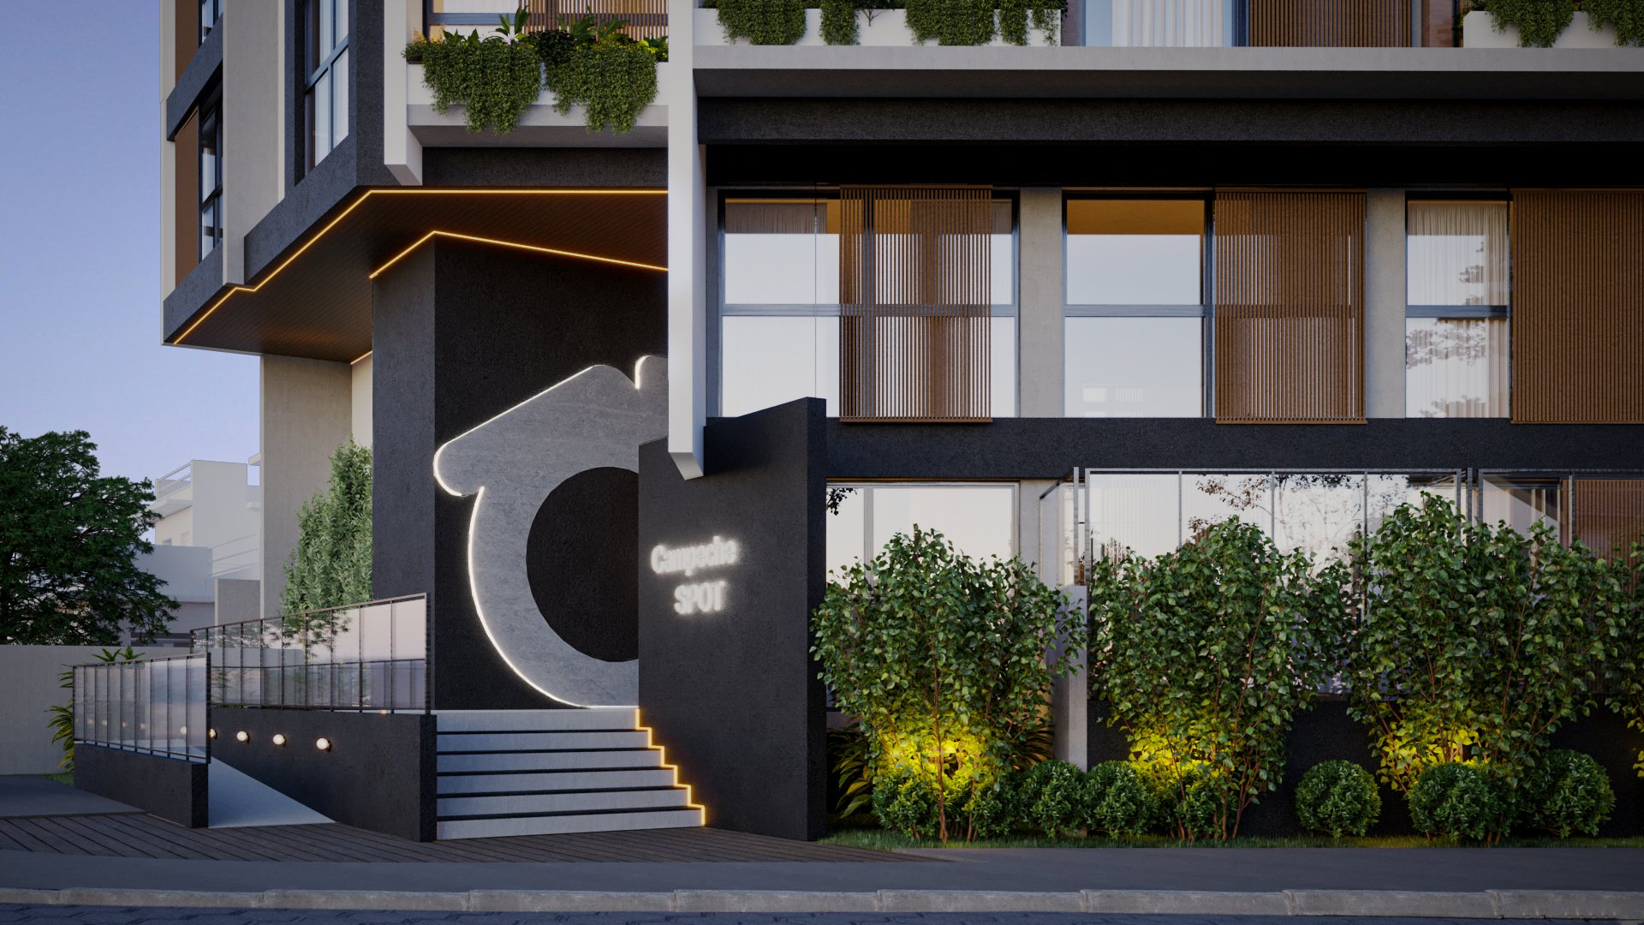
01 · FACHADA · VISTA + ESPECIFICAÇÃO
Térreo: acesso e identidade
LANÇAMENTO · 002 (ACESSO)
# | Elemento | Especificação | Status
01 | Logo-casinha | Iluminado na pilastra escura · executivo sem o logo | A VALIDAR
02 | Letreiro | "Campeche SPOT" · CV-01 PVC/aço inox com LED | A VALIDAR
03 | LED da marquise | Fita de LED âmbar · ausente nas elevações | A VALIDAR
04 | Forro da marquise | FR-03 forro de madeira / teto vinílico | PENDENTE
05 | Escada de acesso | Degraus com LED embutido (imagem) | A VALIDAR
06 | Guarda-corpo rampa | Metálico preto (imagem) · NBR 9050 | A VALIDAR
07 | Brises | Ripado vertical (imagem) × BR-01 horizontal | A VALIDAR
08 | Vitrines | Esquadria preta, vidro incolor | DEFINIDO
09 | Paisagismo | Vegetação tropical com iluminação de piso | A VALIDAR
10 | Pilastra | REV-06 escura · executivo mostra clara | A VALIDAR
3
4
7
1
10
8
2
6
9
5
ATENÇÃO
IDENTIDADE DO ACESSO
Pilastra escura com o logo-casinha iluminado, letreiro Campeche SPOT e LED na marquise são a "cara" do empreendimento no lançamento. O executivo mostra pilastra clara e só o texto CV-01: corrigir na errata e detalhar elétrica e fixação.
CAMPECHE SPOT · BOOK DE PREMISSAS DE FACHADA E INTERIORES · 09

Slide 10
01 · FACHADA · EXECUTIVO × VENDA
Conferência de fachadas (rev02)
Conferência "Executivo × Venda" rev02, 28/07/2026 (00 - Premissas de Projeto). Errata R02 das pranchas 28 a 30 solicitada antes da compra da tinta.
# | Item | Imagem de venda | Executivo R01 | Criticidade
01 | Brise BR-01 | Ripado vertical em cor amadeirada | Lâminas horizontais de alumínio (brise de correr) | CRÍTICA
02 | Faixa do letreiro (lojas) | Pano único escuro até o vidro | Marcada REV-05 · deve ser REV-06 | CRÍTICA · TINTA
03 | Paredes entre vitrines | Claras | Marcadas REV-06 · devem ser REV-05 Nanquim | CRÍTICA · TINTA
04 | Pilastra do acesso | Escura REV-06 com logo-casinha iluminado | Pilastra clara, CV-01 só texto | ALTA
05 | Letreiro "seazone café" | Não existe | Desenhado na prancha 28: excluir | ALTA
06 | Fita de LED | Âmbar em marquises e floreiras | Ausente nas elevações | MÉDIA
07 | Vasos de fachada | Vegetação em todas as varandas | PAI-08 (36) e PAI-11 (12) na legenda, sem desenho | MÉDIA
CONFORME A IMAGEM DE VENDA
RESPOSTA DA ROVE (29/07/2026)
Grelha das varandas REV-05 · frentes de laje REV-07
A troca do brise para ripado vertical foi considerada inviável pela ROVE: o fornecedor já está fechado. Posicionamento da Seazone sobre o brise ainda pendente. Os itens de tinta (2 e 3) seguem para a errata R02.
Empenas claras, reservatório e mureta REV-07 · empenas escuras REV-06
Bandas das floreiras e venezianas do A/C REV-06 / BR-02 · torre do duto REV-05
CAMPECHE SPOT · BOOK DE PREMISSAS DE FACHADA E INTERIORES · 10

Slide 11
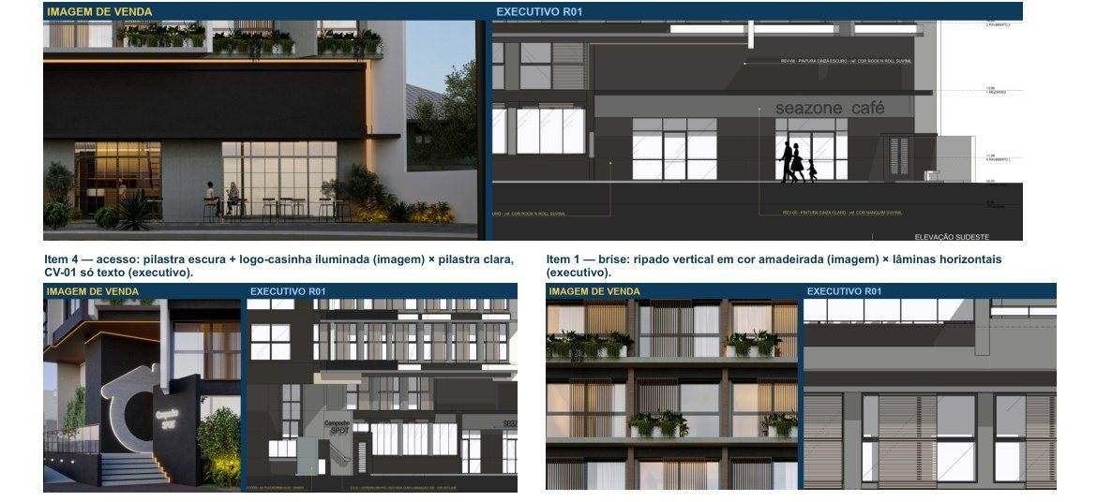
01 · FACHADA · EXECUTIVO × VENDA
Conferência: imagem de venda × executivo
CONFERÊNCIA REV02 · PRANCHAS DE EVIDÊNCIA
ATENÇÃO
O QUE CORRIGIR
Itens 2, 3 e 5 · térreo das lojas: pano superior único escuro e paredes claras entre as vitrines. Excluir "seazone café".
Item 4 · acesso: pilastra escura com logo-casinha iluminado, não pilastra clara com texto.
Item 1 · brise: imagem com ripado vertical amadeirado × lâminas horizontais no executivo.
Regra · não comprar tinta da fachada antes da errata R02 aprovada.
Leitura: cada par compara a imagem de venda (esquerda) com o executivo R01 (direita). Acima, o térreo das lojas na elevação Sudeste; abaixo, à esquerda, o acesso com a pilastra; à direita, o brise das varandas.
CAMPECHE SPOT · BOOK DE PREMISSAS DE FACHADA E INTERIORES · 11

Slide 12
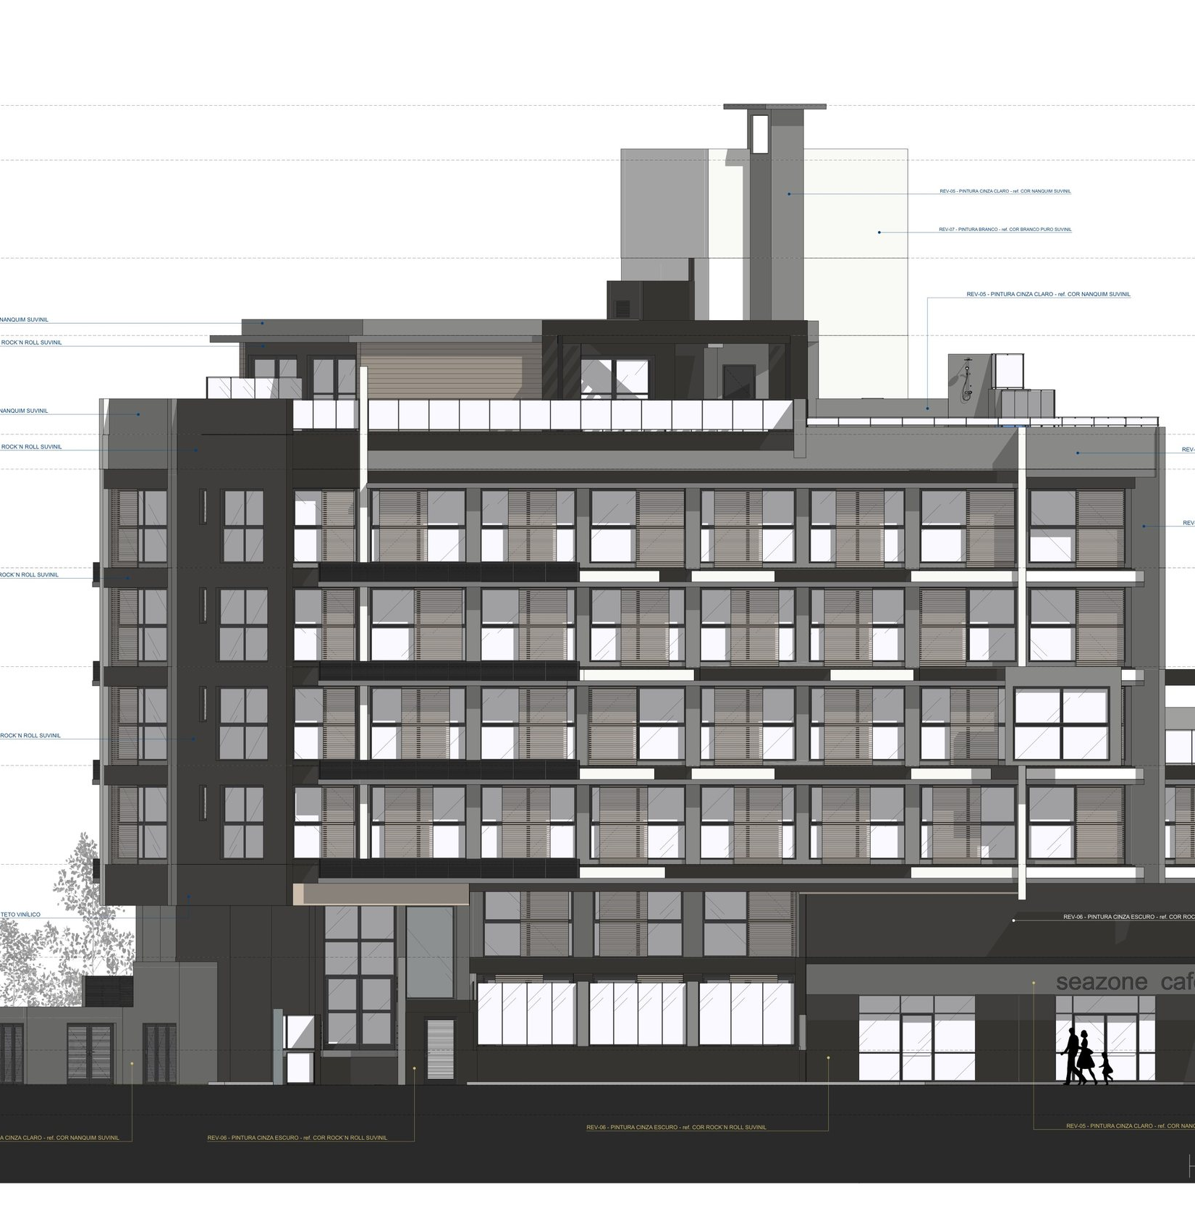
01 · FACHADA · EXECUTIVO
Elevações: códigos de acabamento
EXECUTIVO · ELEVAÇÃO SUDESTE (028)
Código | Especificação | Ref.
REV-05 | Pintura cinza claro · ref. cor Nanquim Suvinil | 028–031
REV-06 | Pintura cinza escuro · ref. cor Rock'n Roll Suvinil | 028–031
REV-07 | Pintura branca · ref. cor Branco Puro Suvinil | 028–031
Textura | Suvinil Texturatto Efeito Suave sob a pintura | Legenda
REV-08 | Porcelanato 20×120 Boreal Natural Portobello | Legenda
BR-01 | Brise de correr em alumínio (lâminas horizontais) | Legenda
BR-02 | Brise de A/C tipo veneziana, alumínio preto | Legenda
GC-01 | Guarda-corpo alumínio e vidro, h=1,10 m | Legenda
CV-01 | Letreiro em PVC / aço inox com iluminação LED | Legenda
FR-03 | Forro de madeira / teto vinílico (marquise e pergolado) | Legenda
PAI-08/11 | Vasos Japi Floreira Flat (36 un) · Gardeno M chumbo (12 un) | Legenda
SOL-01 | Soleira em granito · PL-01 plataforma A/C | Legenda
CAMPECHE SPOT · BOOK DE PREMISSAS DE FACHADA E INTERIORES · 12

Slide 13
01 · FACHADA · LANÇAMENTO × EXECUTIVO
Comparativo: fachada
Imagem de lançamento × executivo, memorial e Análise Comparativa. DEFINIDO = convergem · A VALIDAR = divergem ou sem detalhe · PENDENTE = sem definição.
# | Elemento | Lançamento (imagens) | Executivo ROVE / Memorial R01 | Status
01 | Acabamento geral | Pintura em três tons (claro, escuro, branco) | Pintura REV-05/06/07 (definida em 25/02/2025, padrão Jurerê Spot) | DEFINIDO
02 | Grelha das varandas | Cinza claro | REV-05 Nanquim | DEFINIDO
03 | Frentes de laje | Brancas | REV-07 Branco Puro | DEFINIDO
04 | Empenas escuras | Cinza escuro | REV-06 Rock'n Roll | DEFINIDO
05 | Brises | Ripado vertical cor madeira | BR-01 alumínio horizontal · memorial "cor XXX" · briefing PVC | A VALIDAR
06 | Base das lojas | Pano escuro + paredes claras | Cores invertidas (REV-05 × REV-06) · errata R02 | A VALIDAR
07 | Pilastra do acesso | Escura com logo-casinha | Clara, CV-01 só texto | A VALIDAR
08 | Letreiro seazone café | Não existe | Desenhado na prancha 28: excluir | A VALIDAR
09 | Fita de LED | Marquises e floreiras | Memorial prevê · elevações não mostram | A VALIDAR
10 | Vasos | Em todas as varandas | PAI-08/PAI-11 na legenda, sem desenho | A VALIDAR
11 | Esquadrias | Pretas, vidro incolor | Linha 32 frontais / linha 25 fundos, preto fosco | DEFINIDO
12 | Guarda-corpos | Vidro | GC-01 alumínio/vidro × briefing (anodizado / perfil U inox) | A VALIDAR
13 | Pergolado | Estrutura escura + réguas madeira | Aço corten + madeira (MD) · FR-03 madeira "a definir" | PENDENTE
14 | Piscina rooftop | Borda infinita, pastilha azul | Noronha Mar Mesh 10×10 · borda não especificada | A VALIDAR
CAMPECHE SPOT · BOOK DE PREMISSAS DE FACHADA E INTERIORES · 13

Slide 14
02 · INTERIORES
Premissas de interiores
Recepção e corredores · rooftop interno · rooftop externo e piscina · unidades
CAMPECHE SPOT · BOOK DE PREMISSAS DE FACHADA E INTERIORES · 14

Slide 15
02 · INTERIORES
Conceito Seazone × situação do projeto
Renders Seazone (Enscape, nov/2023) × Memorial R01, Relatório de Pendências e Comunicações e Análise Comparativa (00 - Premissas de Projeto).
Ambiente | Conceito Seazone (seguir) | Situação registrada | Status
Recepção / hall | Pé-direito duplo, painel cimento queimado com quadros em metalon preto, biombos de palhinha, poltronas de corda náutica | Parede: Crômio (memorial) × velvet cinza (briefing) | A VALIDAR
Corredores | Paredes claras, portas escuras com números pretos e arandelas, piso claro 90×90 | Decisão 16/06: portas e rodapés BRANCOS | A VALIDAR
Rooftop interno | Forro com ripas pretas, bancada em cimento, parede Canjiquinha com "Seu lugar fora de casa", mini market ripado | Forro modular × gesso não confirmado | A VALIDAR
Rooftop externo | Piscina de borda infinita, lounge amadeirado, balanço suspenso, pergolado | Balanço suspenso não executável · briefing: fixar na laje | PENDENTE
Projeto executivo | Interiores a partir dos renders Seazone | Executivo de interiores nunca contratado (ACA indicada) | PENDENTE
ATENÇÃO
REGRA PARA A OBRA
Vale o conceito Seazone (04 INTERIORES / 02 - Imagens e memoriais de Unidades e Áreas comuns). Sem executivo de interiores contratado, qualquer troca de material ou mobiliário precisa de validação registrada.
CAMPECHE SPOT · BOOK DE PREMISSAS DE FACHADA E INTERIORES · 15

Slide 16
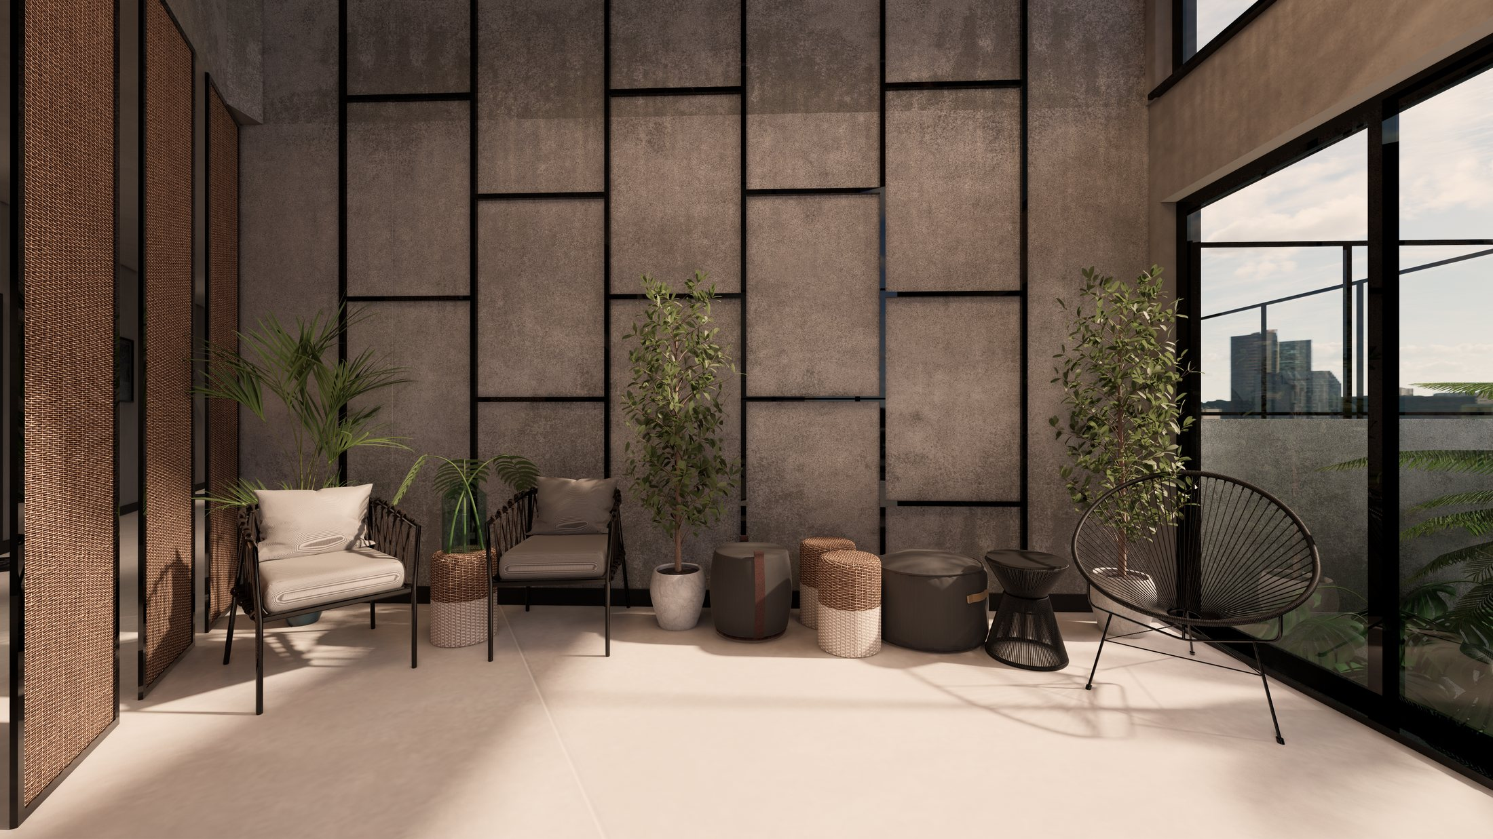
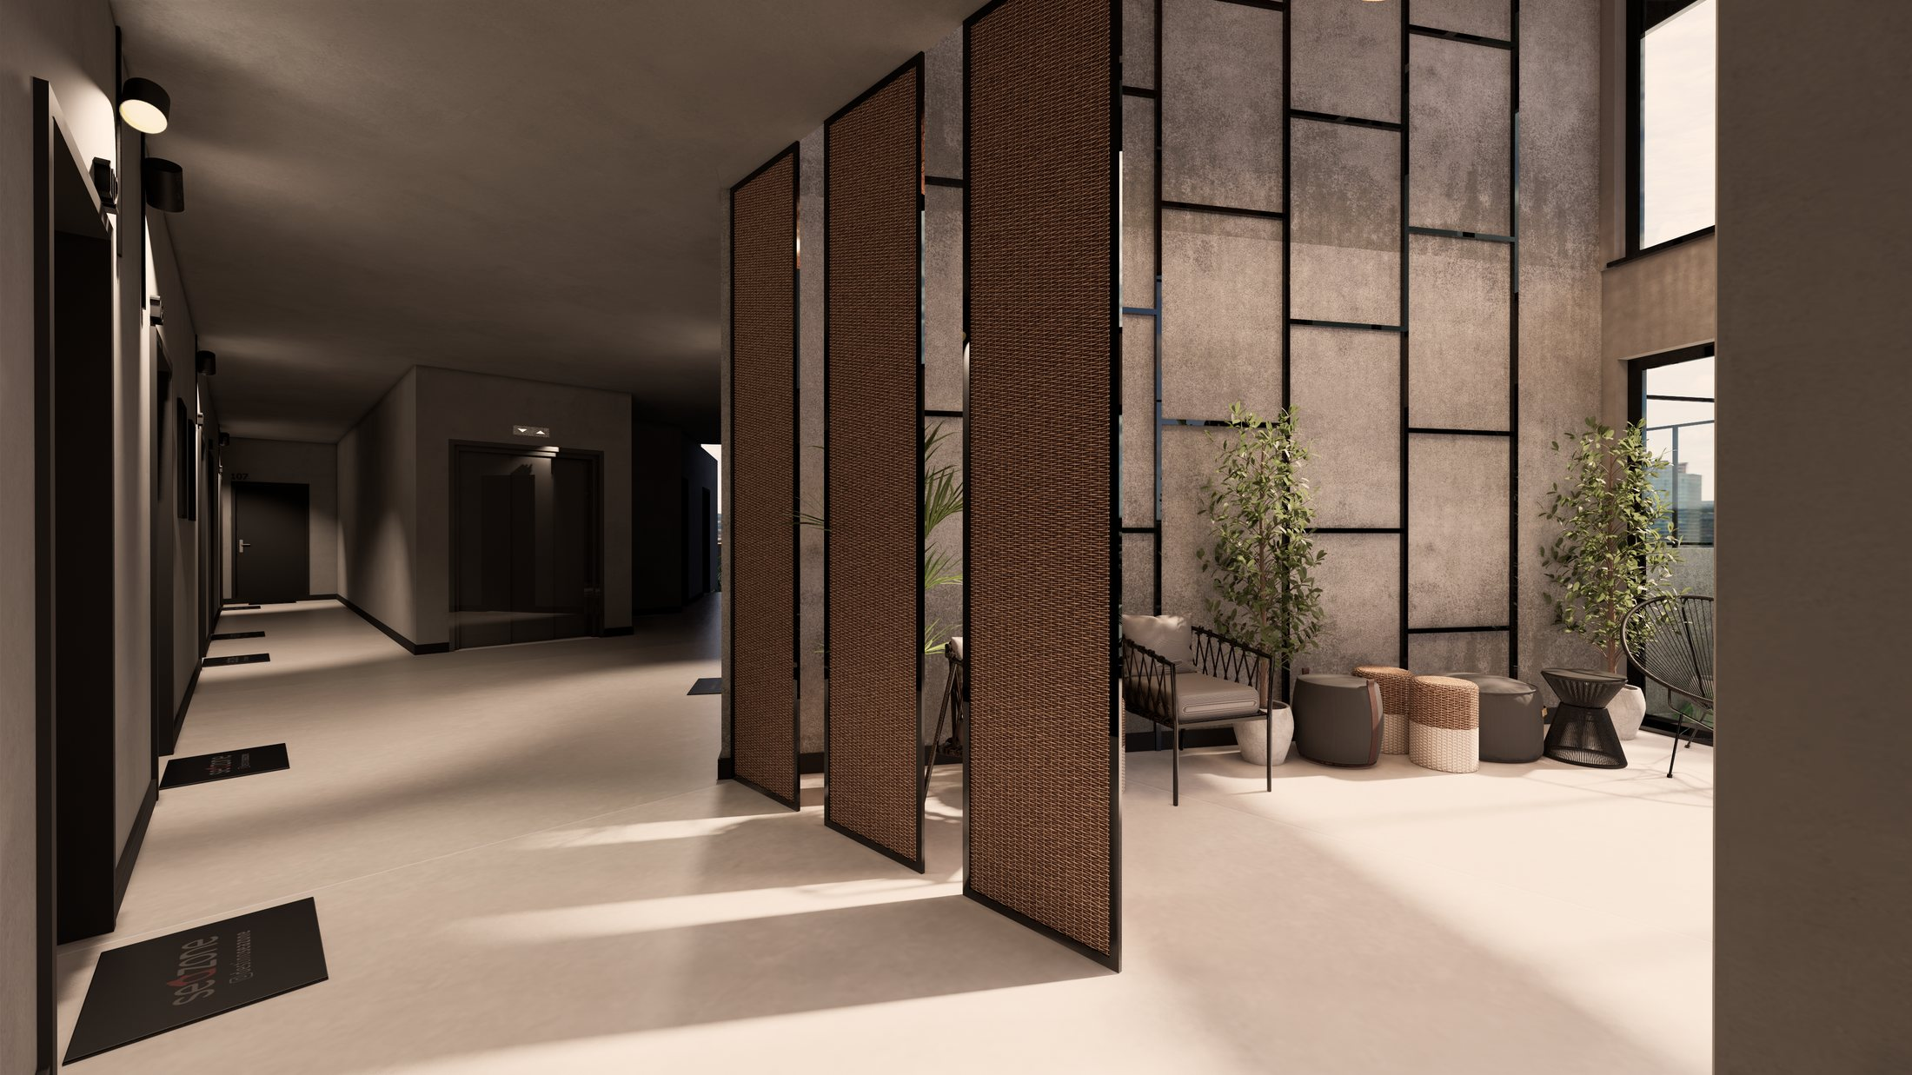
02 · INTERIORES
Recepção, hall e corredores
CONCEITO SEAZONE · RECEPÇÃO
Item | Premissa (memorial R01 · memorial de interiores · briefing)
Parede-destaque | Suvinil Cimento Queimado "Túnel de Concreto" com quadros em MDF/metalon preto (memorial R01)
Paredes | Memorial: Crômio · briefing: textura velvet cinza na recepção · corredores Outono Gelado (Coral) · A VALIDAR
Biombos | Estrutura metálica preta com palhinha: privacidade em relação à rua (memorial de interiores)
Piso | Porcelanato Khali Off White 90×90 Eliane (memorial R01)
Teto | Recepção: gesso com pé-direito duplo · corredores: forro mineral 60×60 (memorial) / modular 2,60 (briefing)
Rodapé | Briefing: preto · decisão 16/06: TODOS os rodapés brancos · A VALIDAR
Mobiliário | Poltronas de corda náutica, puffs Aurora/Sampa, luminária Slide (memorial de interiores)
Portas e números | Porta lisa · briefing: pretas com bandeira × decisão 16/06: brancas · números pretos com arandela
Iluminação | Pendente de palha no pé-direito duplo · arandelas nos corredores
CONCEITO · CORREDOR
Recepção com pé-direito duplo: painel de cimento queimado com quadros em metalon, biombos de palhinha e poltronas de corda náutica.
CAMPECHE SPOT · BOOK DE PREMISSAS DE FACHADA E INTERIORES · 16

Slide 17
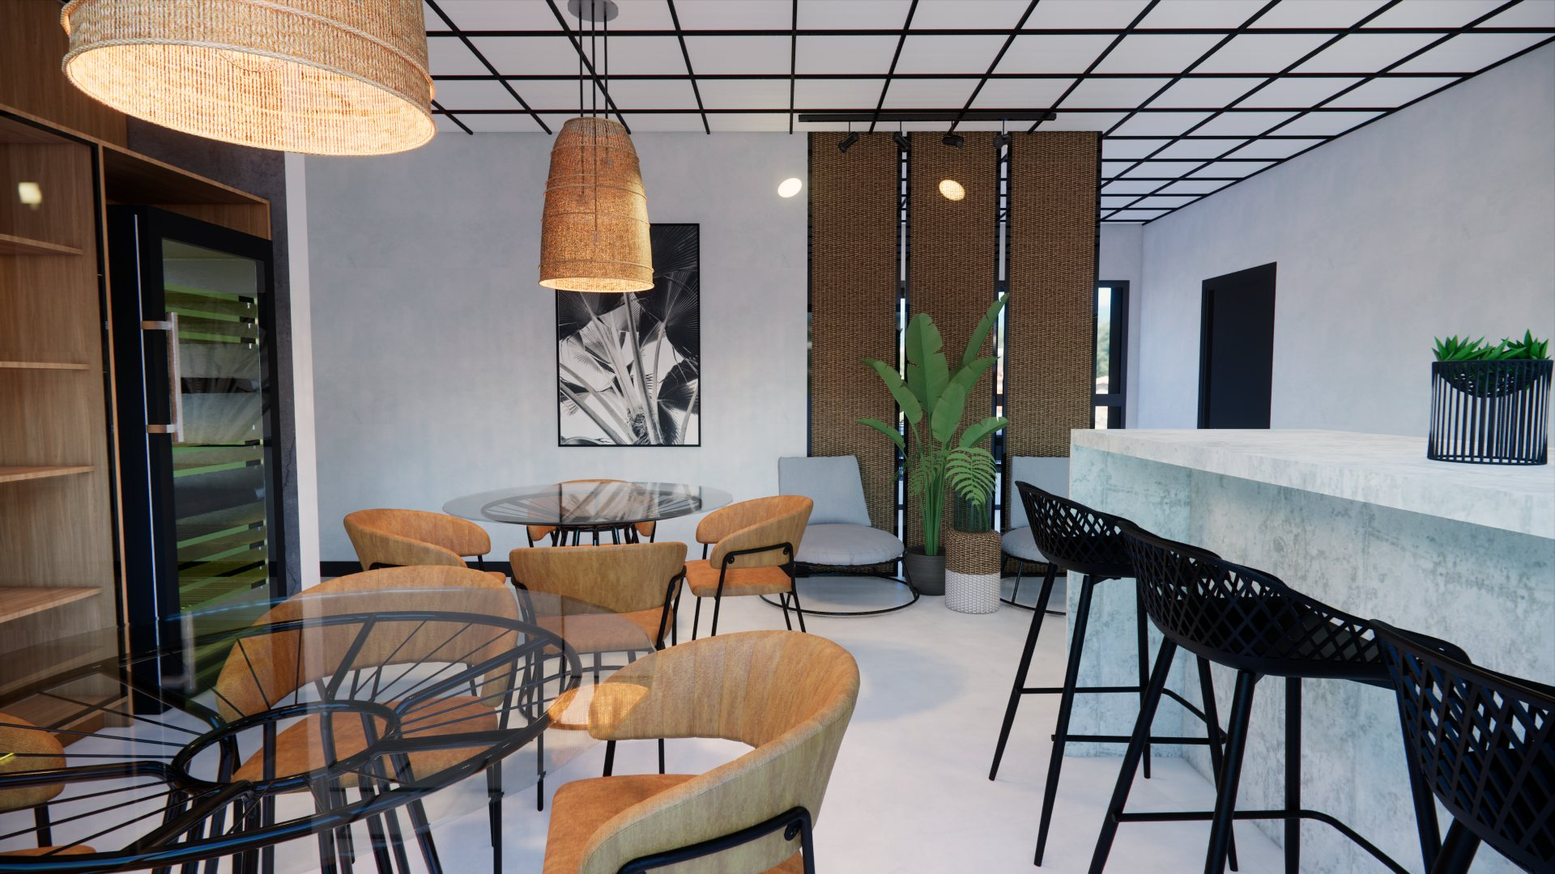
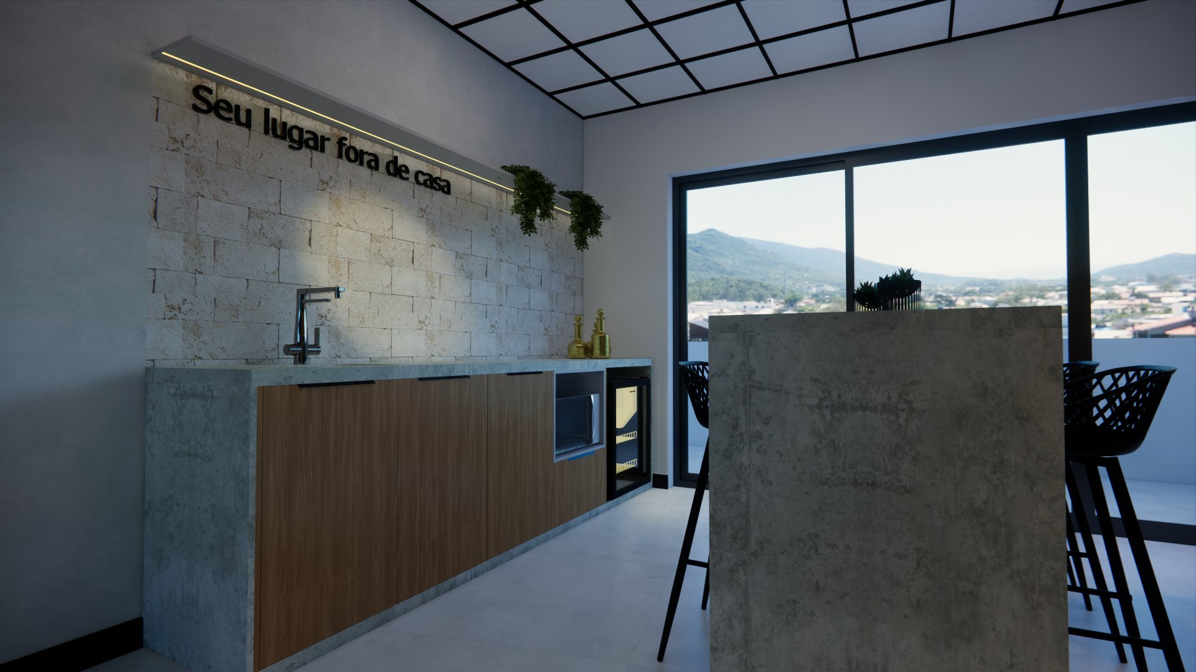
02 · INTERIORES
Rooftop interno: copa, bar e mini market
CONCEITO SEAZONE · ROOFTOP
Item | Premissa (memorial R01 · memorial de interiores · briefing)
Forro | Gesso com ripas pretas em grelha (memorial) × briefing: modular 2,60 m · A VALIDAR
Paredes | Decorativas em Suvinil Cimento Queimado "Dias de chuva" · demais claras
Parede da pia | Pedra Canjiquinha Cinza com a frase "Seu lugar fora de casa"
Mini market | Painel ripado em PVC amadeirado com geladeiras e prateleiras
Bancada / bar | Bancada em cimento queimado com banquetas pretas (Clarice)
Painéis | Painéis de palha sintética (memorial R01)
Piso | Porcelanato Khali Off White 90×90 Eliane
Mobiliário | Mesa glass, cadeiras em couro caramelo, poltrona Disk, pendentes de palha
Rodapé | Briefing: preto × decisão 16/06: brancos · A VALIDAR
PAREDE CANJIQUINHA + FRASE
Frase "Seu lugar fora de casa" sobre a parede da pia em Pedra Canjiquinha Cinza (memorial R01).
CAMPECHE SPOT · BOOK DE PREMISSAS DE FACHADA E INTERIORES · 17

Slide 18
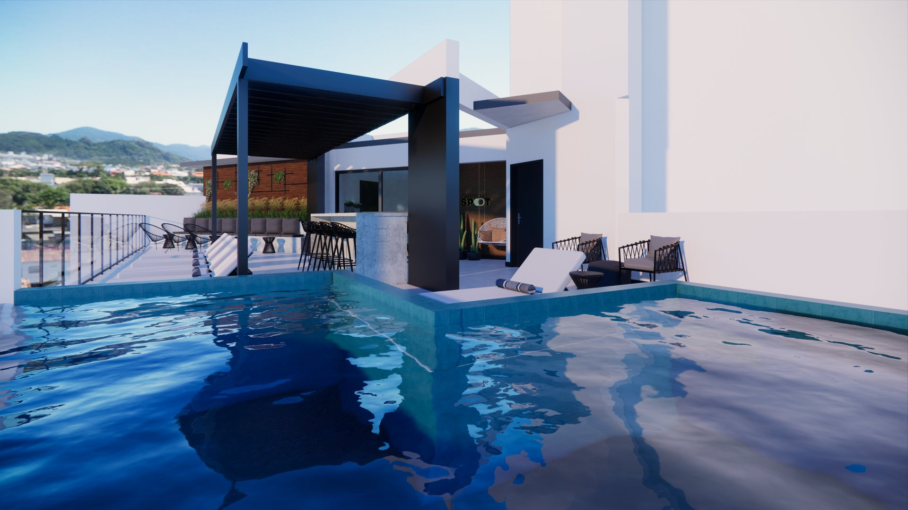
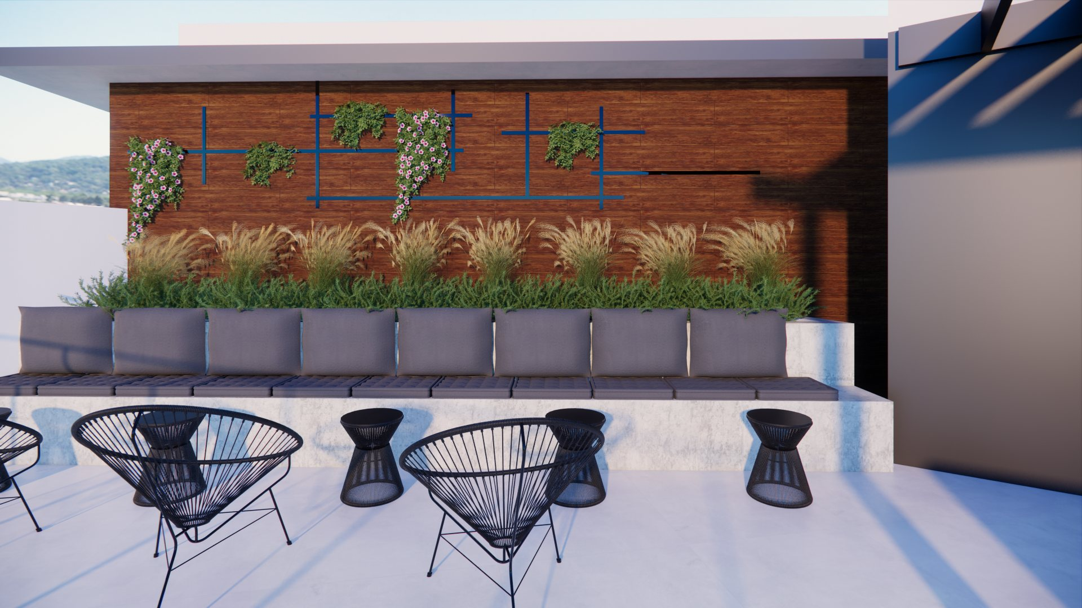
02 · INTERIORES
Rooftop externo e piscina
CONCEITO · PISCINA BORDA INFINITA
Item | Premissa (memorial R01 · briefing · análise comparativa)
Piscina | Pastilha Eliane Noronha Mar Mesh 10×10 (memorial) × briefing: esverdeado 20×20 · A VALIDAR
Borda | Borda infinita voltada para o mar (conceito) · acabamento da borda sem especificação no executivo
Aquecimento | Solar (memorial R01) · pendente de definição no executivo (análise comparativa)
Piso externo | Porcelanato Khali Off White 90×90 EXT (antiderrapante)
Lounge | Porcelanato Portinari Carvalho Arbo 20×120 aplicado na horizontal
Parede do balanço | Textura Suvinil Granulado "Baú de Madeira" com floreira
Balanço | Acapulco suspenso (conceito) · briefing: fixar na laje · PENDENTE
Ducha | Ducha junto à piscina (conceito e briefing) · PENDENTE
Mobiliário | Espreguiçadeiras Rivage, poltronas Acapulco, mesinha Vulcan, poltrona Stack (PAI-12 a 15)
CONCEITO · LOUNGE E BALANÇO
Lounge com floreira, parede texturizada "Baú de Madeira" e balanço Acapulco (conceito Seazone).
CAMPECHE SPOT · BOOK DE PREMISSAS DE FACHADA E INTERIORES · 18

Slide 19
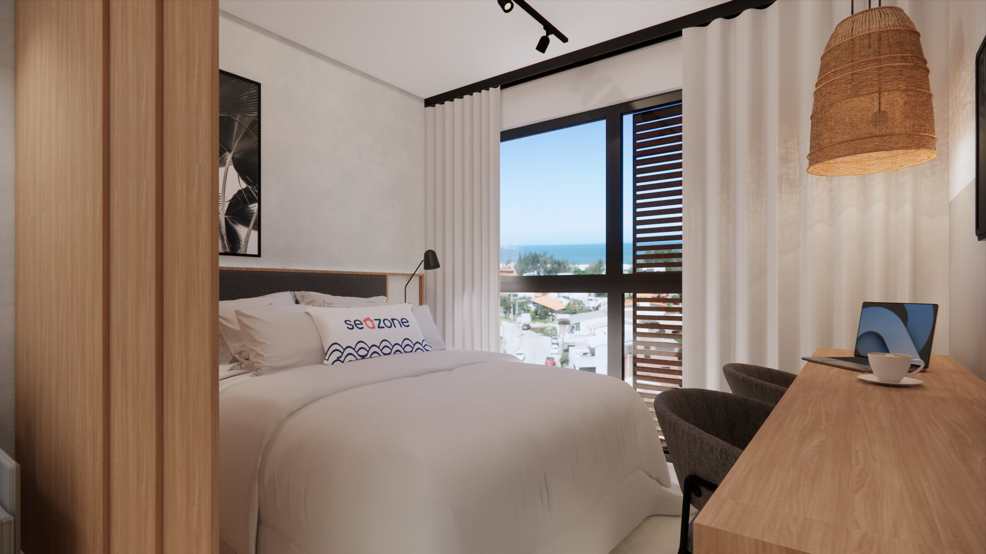
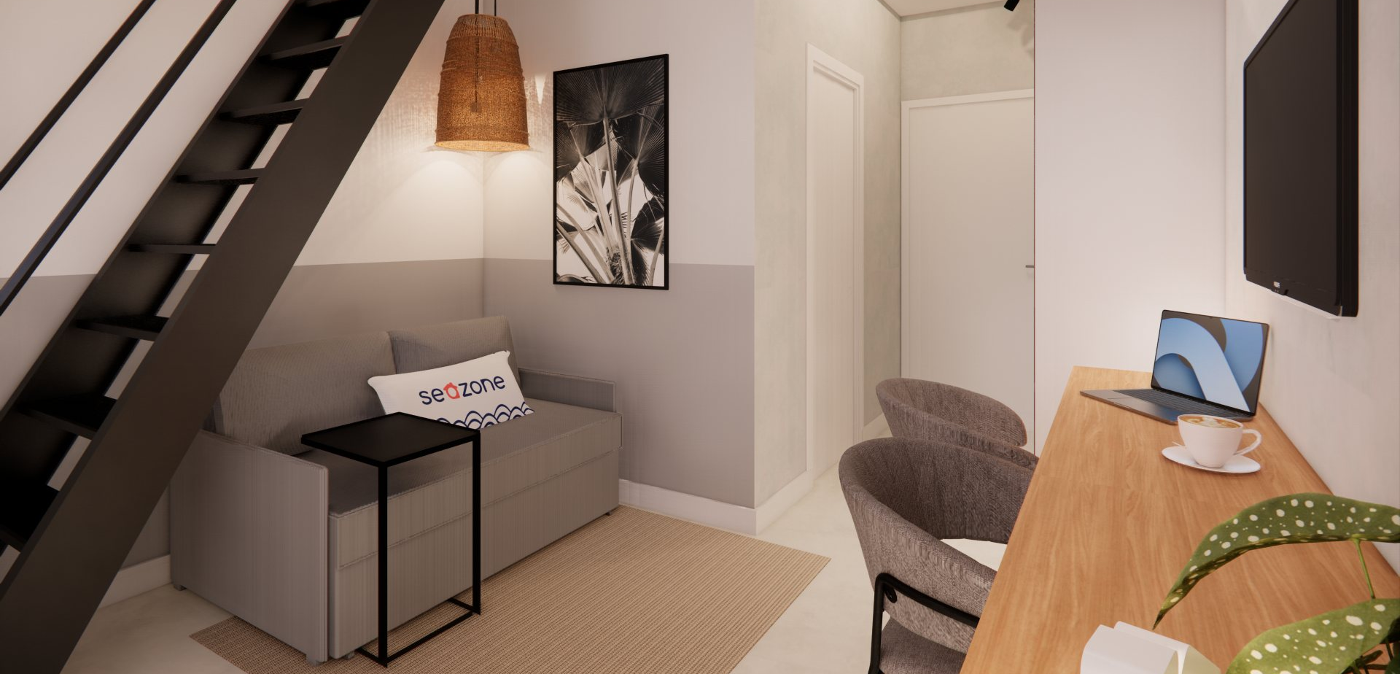
02 · INTERIORES
Unidades: acabamentos e escopo
CONCEITO · UNIDADE SIMPLES
Item | Premissa (memorial R01 · memorial de interiores · briefing)
Piso | Porcelanato Khali Off White 90×90 Eliane em toda a unidade (memorial R01)
Banheiro | Paredes Elizabeth Off White 30×60 sobre drywall RU (memorial) × briefing 90×90 · A VALIDAR
Varandas | Porcelanato Portobello Araucária Clara 20×120 EXT nas varandas e terraços
Marcenaria | MDF Jequitibá e Beton Matt Arauco · bancada em granito Preto São Gabriel polido
Paredes | Textura velvet cinza na parede da cama · demais claras
Portas e rodapés | Decisão 16/06: TODAS as portas e rodapés brancos
Cortinas | Cortina do piso ao forro, embutida em rasgo no gesso
Mezanino | Escada metálica preta · guarda-corpo em serralheria com painel de alumínio cor madeira
Mobiliário | Sofá-cama, cadeira Mara cinza, puff velvet, luminária de parede preta · ofurô em algumas unidades
CONCEITO · UNIDADE MEZANINO
Tipologias com imagens e panoramas: unidade simples, vista mar, mezanino, PCD, com terraço e cobertura (04 INTERIORES / 02 - Imagens).
CAMPECHE SPOT · BOOK DE PREMISSAS DE FACHADA E INTERIORES · 19

Slide 20
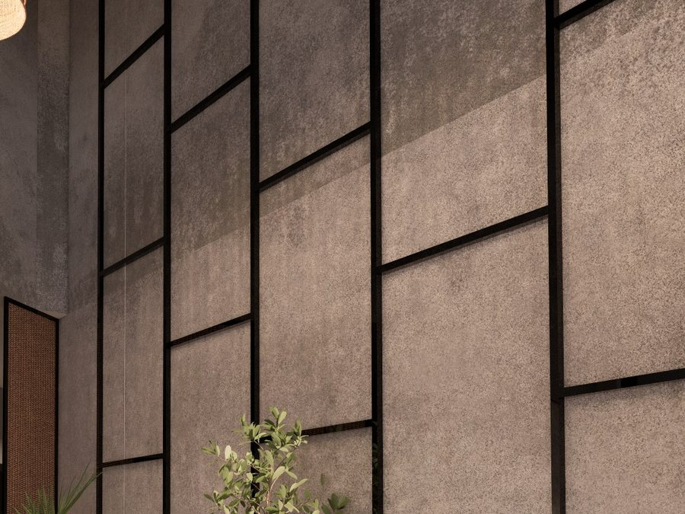
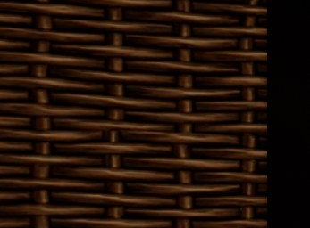
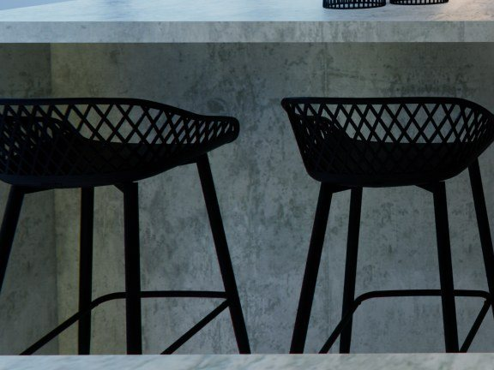
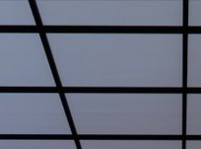

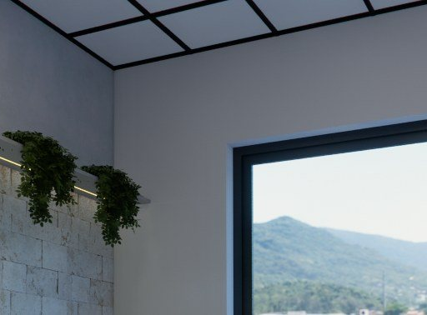
02 · INTERIORES · MAPA DE MATERIALIDADE
Materiais de interiores (1/2)
Amostras extraídas dos renders de interiores Seazone. Referência visual, não substitui amostra física.
T13
Textura velvet cinza
T14
Biombo de palhinha
T15
Cimento queimado
Aplicação: recepção e parede da cama das unidades.
Aplicação: recepção, voltado para a rua.
Aplicação: parede-destaque da recepção e paredes do rooftop.
Especificação: textura velvet cinza (briefing e memorial de interiores).
Especificação: estrutura metálica preta com palhinha (memorial de interiores) · painéis de palha sintética no rooftop.
Especificação: Suvinil Cimento Queimado "Túnel de Concreto" (recepção) e "Dias de chuva" (rooftop).
Obra: memorial R01 indica Crômio na recepção: fechar a referência antes da compra. A VALIDAR.
Obra: garantir a privacidade da recepção em relação à rua; detalhar fixação.
Obra: aplicação por equipe única; aprovar painel-teste no local.
T16
Forro com ripas pretas
T17
Khali Off White 90×90
T18
Pedra Canjiquinha Cinza
Aplicação: rooftop interno.
Aplicação: recepção, corredores, rooftop e unidades.
Aplicação: parede da pia do rooftop.
Especificação: forro de gesso com ripas pretas em grelha (memorial R01).
Especificação: porcelanato Eliane Khali Off White 90×90 · versão EXT nas áreas externas (memorial R01).
Especificação: Pedra Canjiquinha Cinza com a frase "Seu lugar fora de casa" (memorial R01).
Obra: briefing marca forro modular 2,60 m: confirmar solução. A VALIDAR.
Obra: conferir lote e tonalidade antes do assentamento.
Obra: prever fixação e iluminação da frase antes do revestimento.
CAMPECHE SPOT · BOOK DE PREMISSAS DE FACHADA E INTERIORES · 20

Slide 21
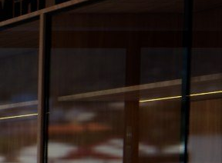
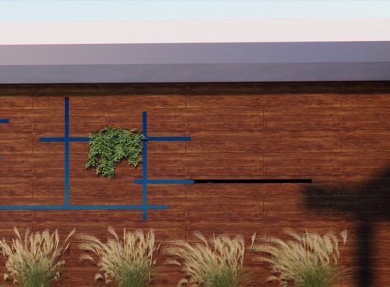

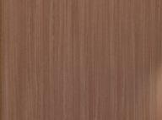
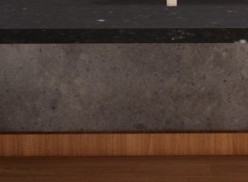
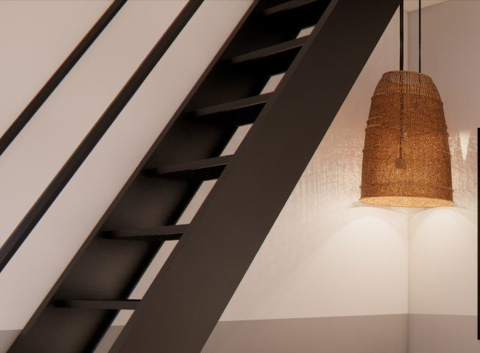
02 · INTERIORES · MAPA DE MATERIALIDADE
Materiais de interiores (2/2)
Amostras extraídas dos renders de interiores Seazone. Referência visual, não substitui amostra física.
T19
Mini market ripado
T20
Carvalho Arbo 20×120
T21
Pastilha da piscina
Aplicação: rooftop interno.
Aplicação: lounge do rooftop externo.
Aplicação: piscina do rooftop.
Especificação: painel ripado em PVC amadeirado (memorial R01).
Especificação: porcelanato Portinari Carvalho Arbo 20×120, paginação horizontal (memorial R01).
Especificação: Eliane Noronha Mar Mesh 10×10 (memorial R01).
Obra: conferir pontos elétricos das geladeiras antes do painel.
Obra: peça externa antiderrapante; conferir caimento para ralos.
Obra: briefing marca esverdeado 20×20: fechar referência antes do pedido. A VALIDAR.
T22
MDF Jequitibá
T23
Granito Preto São Gabriel
T24
Guarda-corpo cor madeira
Aplicação: marcenaria das unidades (cabeceira, bancada, painéis).
Aplicação: bancadas das unidades e dos banheiros.
Aplicação: mezanino das unidades.
Especificação: MDF Jequitibá Arauco com MDF Beton Matt e metal preto (memorial de interiores).
Especificação: granito Preto São Gabriel polido (memorial de interiores).
Especificação: serralheria com painel de alumínio cor madeira · escada metálica preta.
Obra: escopo de marcenaria conforme memorial de unidades.
Obra: cubas de apoio brancas sobre tampo preto (renders).
Obra: aprovar amostra da cor madeira do painel antes da fabricação.
CAMPECHE SPOT · BOOK DE PREMISSAS DE FACHADA E INTERIORES · 21

Slide 22
02 · INTERIORES · LANÇAMENTO × EXECUTIVO
Comparativo: interiores
Renders de interiores Seazone × Memorial R01, briefing, análise comparativa e relatório de pendências.
# | Elemento | Conceito Seazone (imagens) | Memorial R01 / briefing / interiores | Status
01 | Piso geral | Claro, grandes formatos | Khali Off White 90×90 Eliane | DEFINIDO
02 | Recepção · biombos | Palhinha com estrutura preta | Metal preto + palhinha (memorial de interiores) | DEFINIDO
03 | Recepção · paredes | Cimento queimado + velvet | Túnel de Concreto + Crômio (memorial) × velvet cinza (briefing) | A VALIDAR
04 | Corredores | Paredes claras | Crômio (memorial) × Outono Gelado Coral (briefing) | A VALIDAR
05 | Portas e rodapés | Portas escuras | Briefing: pretas × decisão 16/06: todas brancas | A VALIDAR
06 | Forro do rooftop | Grelha de ripas pretas | Gesso com ripas (memorial) × modular 2,60 (briefing) | A VALIDAR
07 | Piscina | Pastilha azul, borda infinita | Noronha Mar Mesh 10×10 × esverdeado 20×20 | A VALIDAR
08 | Balanço | Suspenso no pergolado | Briefing: fixado na laje · sem detalhe | PENDENTE
09 | Rooftop · lounge | Piso amadeirado + parede texturizada | Carvalho Arbo 20×120 + Granulado Baú de Madeira | DEFINIDO
10 | Paredes do BWC | Porcelanato claro | Elizabeth Off White 30×60 (memorial) × 90×90 (briefing) | A VALIDAR
11 | Cortinas | Cortina até o forro | Rasgo no gesso (sem cortineiro aparente) | A VALIDAR
12 | Mezanino | Escada e guarda-corpo pretos | Escada preta + painel de alumínio cor madeira | DEFINIDO
13 | Marcenaria | Madeira clara + preto | MDF Jequitibá, Beton Matt, São Gabriel | DEFINIDO
14 | Executivo de interiores | — | Nunca contratado (ACA indicada) | PENDENTE
CAMPECHE SPOT · BOOK DE PREMISSAS DE FACHADA E INTERIORES · 22

Slide 23
03 · BRIEFING
Briefing de projeto
Acabamentos marcados no Briefing de Projeto · cruzamento com o executivo
CAMPECHE SPOT · BOOK DE PREMISSAS DE FACHADA E INTERIORES · 23

Slide 24
03 · BRIEFING
Briefing × executivo: acabamentos
Opções de acabamento marcadas em "[Campeche SPOT] Premissas de Projeto" (coluna "Conferência") × executivo ROVE e Memorial R01.
# | Elemento | Briefing de Projeto (opção marcada) | Executivo / memoriais | Status
01 | Brises | PVC (metálico não marcado) | BR-01 alumínio horizontal · memorial "cor XXX" | A VALIDAR
02 | Guarda-corpo privativo | Alumínio anodizado com montante aparente | GC-01 alumínio e vidro h=1,10 m | A VALIDAR
03 | Guarda-corpo comum | Vidro com perfil U inox | GC-01 alumínio e vidro h=1,10 m | A VALIDAR
04 | Muro | Pintura cor Seazone | Cor não especificada nas elevações | A VALIDAR
05 | Recepção | Textura velvet cinza + biombos | Crômio + Túnel de Concreto (memorial) | A VALIDAR
06 | Corredores | Outono Gelado (Coral) | Crômio (memorial) | A VALIDAR
07 | Rodapés | Pretos em recepção, corredores e rooftop | Decisão 16/06: todos brancos | A VALIDAR
08 | Portas comuns | Pretas com bandeira | Decisão 16/06: todas brancas | A VALIDAR
09 | Forros | Recepção gesso pé-direito duplo · rooftop, corredores e mini market modular 2,60 | Mineral 60×60 corredores · gesso com ripas rooftop | A VALIDAR
10 | Piscina | Esverdeado 20×20 | Noronha Mar Mesh 10×10 | A VALIDAR
11 | Balanço | Fixado na laje | Não detalhado no executivo | PENDENTE
12 | Esquadrias | Preto fosco | Linha 32 frontais / linha 25 fundos, preto fosco | DEFINIDO
13 | Acabamento fachada | Pintura (25/02/2025, padrão Jurerê Spot) | REV-05/06/07 pintura Suvinil | DEFINIDO
CAMPECHE SPOT · BOOK DE PREMISSAS DE FACHADA E INTERIORES · 24

Slide 25
04 · PONTOS DE ATENÇÃO
Pontos de atenção
O que gera retrabalho se não for observado · premissas travadas · checklist de validação
CAMPECHE SPOT · BOOK DE PREMISSAS DE FACHADA E INTERIORES · 25

Slide 26
04 · PONTOS DE ATENÇÃO
O que Obras precisa observar
CORES DA FACHADA
BRISES
IDENTIDADE DO ACESSO
Não comprar tinta antes da errata R02 das pranchas 28 a 30.
Imagem vendeu ripado vertical cor madeira; executivo tem alumínio horizontal.
Pilastra escura com logo-casinha iluminado e "Campeche SPOT".
Térreo: pano escuro REV-06 e paredes entre vitrines REV-05.
ROVE considera a troca inviável; Seazone ainda não se posicionou.
Excluir o letreiro "seazone café" da prancha 28.
Pintura sobre Texturatto Efeito Suave: painel-teste aprovado.
Cor do alumínio "XXX" no memorial: definir antes de fabricar.
Prever pontos de LED nas marquises e floreiras.
VASOS E PAISAGISMO
INTERIORES
ROOFTOP
PAI-08 (36 un) e PAI-11 (12 un) precisam aparecer nas elevações.
Seguir os renders Seazone: não há executivo de interiores contratado.
Balanço: definir solução fixada na laje.
Vegetação em todas as varandas (imagens de venda).
Portas e rodapés brancos (decisão 16/06).
Lounge: Carvalho Arbo 20×120 e parede Baú de Madeira.
Paisagismo e iluminação de piso conforme projeto específico.
Recepção: painel cimento queimado, biombos de palhinha e mobiliário do conceito.
Pastilha, borda e aquecimento da piscina a definir.
CAMPECHE SPOT · BOOK DE PREMISSAS DE FACHADA E INTERIORES · 26

Slide 27
04 · PONTOS DE ATENÇÃO
Não alterar sem validação
PREMISSAS TRAVADAS (CONVERGEM LANÇAMENTO E EXECUTIVO)
ATENÇÃO
ANTES DE COMPRAR OU EXECUTAR
Grelha das varandas em REV-05 Nanquim e frentes de laje em REV-07 Branco Puro.
1. Troca de cor, material ou referência de fachada precisa de aprovação de Projetos: a fachada é a imagem vendida no lançamento.
2. Itens A VALIDAR não entram em pedido de compra até a definição registrada.
3. Tinta da fachada só após a errata R02 (itens 2 e 3 da conferência).
4. Amostras físicas (REV-05/06/07, brise, pastilha, texturas) aprovadas no local, com registro fotográfico.
5. Onde memorial, prancha e briefing divergem, prevalece a definição registrada por Projetos.
Empenas escuras em REV-06 Rock'n Roll; empenas claras e reservatório em REV-07.
Esquadrias pretas: linha 32 nas frontais e linha 25 nos fundos.
Vegetação nas varandas (vasos PAI-08 e PAI-11).
Piso Khali Off White 90×90 nas áreas comuns e unidades.
ONDE CONSULTAR (CAMPECHE SPOT / 02 - PROJETOS)
Parede Canjiquinha com "Seu lugar fora de casa" no rooftop.
Fachada: executivo ROVE CAMPECHESPOT-PE-ARQ (elevações 028–031, esquadrias 032–033)
Imagens: imagens de lançamento externas · projeto de interiores / 02 - Imagens
Memoriais: Memorial Descritivo R01 · memoriais de Unidades e Áreas comuns
Premissas: 00 - Premissas de Projeto · conferência rev02, briefing, análise comparativa
Marcenaria em MDF Jequitibá e Beton Matt, bancadas São Gabriel.
Piscina de borda infinita voltada para o mar.
CAMPECHE SPOT · BOOK DE PREMISSAS DE FACHADA E INTERIORES · 27

Slide 28
04 · PONTOS DE ATENÇÃO
Pendências e checklist
# | Item | O que definir | Status
01 | Errata R02 (pranchas 28–30) | Corrigir REV-05/06 do térreo, pilastra do acesso e excluir "seazone café" | A VALIDAR
02 | Brise BR-01 | Ripado vertical madeira (venda) × alumínio horizontal (ROVE) · cor "XXX" | A VALIDAR
03 | Logo-casinha e letreiro | Detalhe, material, iluminação e fixação na pilastra escura | PENDENTE
04 | Fita de LED | Incluir nas elevações e prever pontos nas marquises e floreiras | A VALIDAR
05 | Vasos PAI-08 / PAI-11 | Desenhar nas elevações e confirmar quantidades (36 + 12) | A VALIDAR
06 | Guarda-corpos | GC-01 × briefing (anodizado privativo / perfil U inox comum) | A VALIDAR
07 | Pergolado e forro de madeira | Aço corten + madeira × FR-03 madeira "a definir" | PENDENTE
08 | Muro | Pintura cor Seazone (briefing) · cor da PCF do térreo | PENDENTE
09 | Recepção | Parede velvet cinza (briefing) × Crômio (memorial) | A VALIDAR
10 | Corredores | Crômio (memorial) × Outono Gelado (briefing) | A VALIDAR
11 | Forro do rooftop | Gesso com ripas pretas × modular 2,60 | A VALIDAR
12 | Piscina | Noronha Mar Mesh × esverdeado 20×20 · borda · aquecimento | A VALIDAR
13 | Balanço e ducha | Balanço fixado na laje · ducha junto à piscina | PENDENTE
14 | Paredes dos banheiros | Elizabeth 30×60 (memorial) × 90×90 (briefing) | A VALIDAR
15 | Cortinas | Acabamento do rasgo no gesso para a cortina | A VALIDAR
16 | Marcenaria das unidades | MDF Jequitibá / Beton Matt e granito São Gabriel: aprovar amostras | A VALIDAR
17 | Executivo de interiores | Contratar (ACA indicada) ou registrar responsável | PENDENTE
18 | Portas e rodapés | Aplicar decisão 16/06 (brancos) em todas as áreas | DEFINIDO
CAMPECHE SPOT · BOOK DE PREMISSAS DE FACHADA E INTERIORES · 28

Slide 29
CAMPECHE SPOT
Book de Premissas de Fachada e Interiores
Lançamento × Executivo · Seazone
CAMPECHE SPOT · BOOK DE PREMISSAS DE FACHADA E INTERIORES · 29

